Slide 1
Cinquième Chapitre 10: Triangles et propriétés
M. FELT

Slide 2

Chapitre 10: Triangles et propriétés

Slide 3

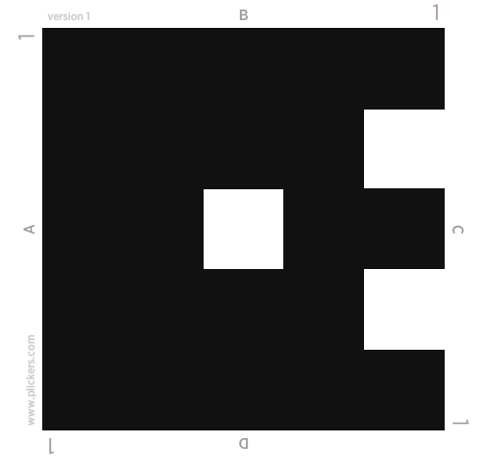
Calcul mental ( Plickers )

Slide 4




Calcul mental
$$B$$
Question 1: $ABC$ est un triangle…
$$A$$
$$C$$
A | B | C | D
Équilatéral | Isocèle | Rectangle | Aucune de ces propositions

Slide 5




Calcul mental
$$U$$
Question 2: Le triangle $UGO$ est…
$$G$$
$$O$$
A | B | C | D
Équilatéral | Isocèle | Rectangle | Quelconque

Slide 6



Calcul mental
$$Z$$
Question 3: Le triangle $ZOE$ est…
$$E$$
$$O$$
A | B | C | D
Équilatéral | Isocèle | Rectangle | Quelconque

Slide 7

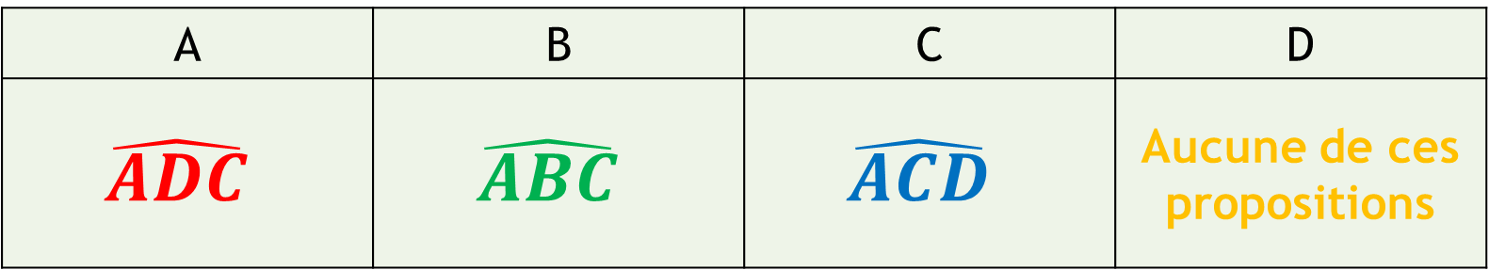




Calcul mental
$$A$$
Question 4: L’angle $bleu$se nomme…
$$B$$
$$C$$
$$D$$
A | B | C | D
$$\hat{ADC}$$ | $$\hat{ABC}$$ | $$\hat{ACD}$$ | Aucune de ces propositions

Slide 8
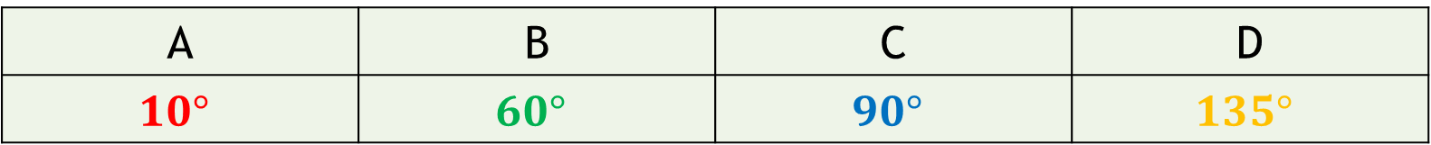

Calcul mental
$$A$$
Question 5: L’angle $bleu$mesure…
$$B$$
$$C$$
$$D$$
A | B | C | D
$$10°$$ | $$60°$$ | $$90°$$ | $$135°$$

Slide 9






I. Somme des mesures des angles d’un triangle
Propriété:
Dans un triangle, la somme des mesures des trois angles est égale à $180°$.
$$A$$
Propriété
$$\hat{BAC}+\hat{ABC}+\hat{ACB}=180°$$
$$B$$
$$C$$

Slide 10



II. Triangle rectangle
Propriété:
Si un triangle est rectangle, alors la somme des mesures de ses deux angles aigus est égale à $90°$.
$$A$$
Propriété
$$\hat{BAC}+\hat{ACB}=90°$$
$$B$$
$$C$$

Slide 11

II. Triangle rectangle
Propriété: (réciproque)
Si un triangle est rectangle, alors la somme des mesures de ses deux angles aigus est égale à $90°$.
Si alors
un triangle est rectangle
la somme des mesures de ses deux angles aigus est égale à $90°$.

Slide 12





II. Triangle rectangle
Propriété: (réciproque)
Si un triangle a deux angles dont la somme des mesures est égale à $90°$, alors c’est un triangle rectangle.
$$A$$
$$\hat{BAC}+\hat{ACB}=90°$$
Propriété
$$C$$
$$B$$

Slide 13




III. Triangle rectangle isocèle
Propriété:
Si un triangle est rectangle isocèle, alors chacun de ses angles aigus mesure $45°$.
$$A$$
Propriété
$$\hat{BAC}=\hat{ACB}=45°$$
$$B$$
$$C$$

Slide 14



IV. Triangle équilatéral
Propriété:
Si un triangle est équilatéral, alors chacun de ses angles mesure $60°$.
$$A$$
Propriété
$$\hat{BAC}=\hat{ACB}=\hat{ABC}=60°$$
$$B$$
$$C$$

Slide 15
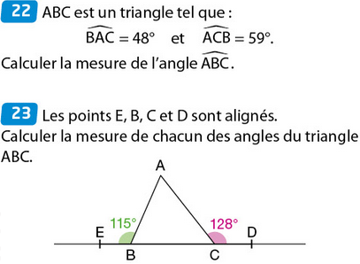
Exercices 22 et 23 page 503

Slide 16
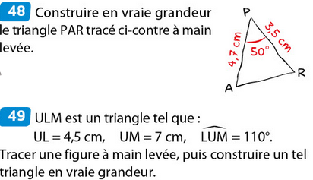
Exercices 48 et 49 page 505

Slide 17
Calcul mental ( Plickers )

Slide 18
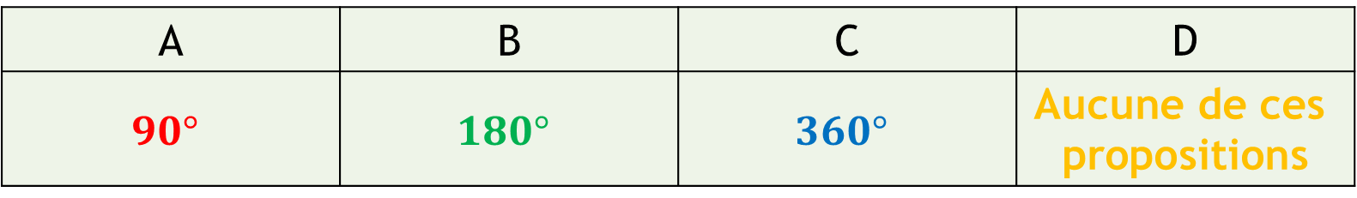
Calcul mental
Question 1: La somme des mesures des trois angles d’un triangle est égale à…
A | B | C | D
$$90°$$ | $$180°$$ | $$360°$$ | $$\text{Aucune} \text{de} \text{ces} \text{propositions}$$

Slide 19

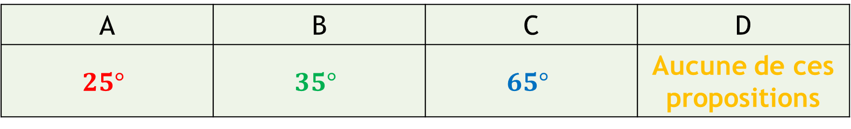




Calcul mental
$$A$$
$$65°$$
Question 2: La mesure de l’angle $\hat{BAC}$est…
$$B$$
$$C$$
A | B | C | D
$$25°$$ | $$35°$$ | $$65°$$ | Aucune de ces propositions

Slide 20

Calcul mental
$$A$$
$$65°$$
Question 3: La mesure de l’angle $\hat{BCA}$est…
$$B$$
$$C$$
A | B | C | D
$$25°$$ | $$35°$$ | $$65°$$ | Aucune de ces propositions

Slide 21

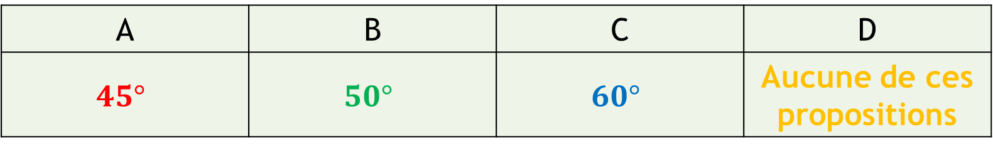




Calcul mental
$$A$$
Question 4: La mesure de l’angle $\hat{YAS}$est…
$$80°$$
$$Y$$
$$S$$
A | B | C | D
$$45°$$ | $$50°$$ | $$60°$$ | Aucune de ces propositions

Slide 22

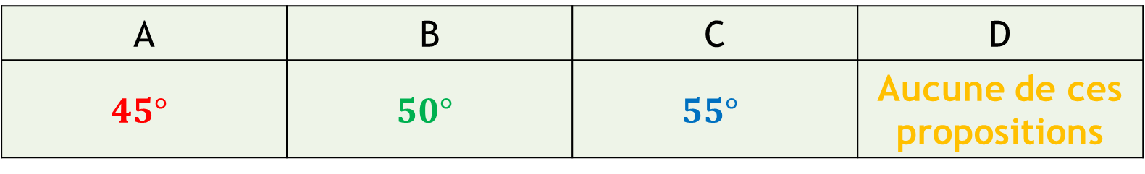




Calcul mental
$$Y$$
Question 5: La mesure de l’angle $\hat{RYA}$est…
$$70°$$
$$R$$
$$A$$
A | B | C | D
$$45°$$ | $$50°$$ | $$55°$$ | Aucune de ces propositions

